Slide 1
QCV-MB
Nuovo quadro di controllo e comando per Maestro ed Ocean

Slide 2
Il progetto prevede la possibilità di fornitura di un unico quadro di comando per il controllo di unità Maestro ed Ocean equipaggiate di valvole On/Off 230 volt, oppure flottanti a 3 punti
Il progetto riunisce quindi, in un’unica soluzione, l’attuale gamma di quadri QCV:
QCV - soluzione con valvole a 3 punti 24 Volt, e
QCV-MB soluzione per sole valvole On/Off 230 Volt
Di fatto si completa il passaggio da schede della Serie “IR” a schede “MB” unificando la nostra proposta all’intera gamma di terminali idronici

Slide 3
Nuovi codici
Sono previsti due soli codici di accessorio:
9034140: da utilizzare per le grandezze MTO 1-6 e OCEAN 1-4. La scheda elettronica è dotata di relè ventilatore da 16 A. Questo rende non più necessario utilizzare il SEL-S per supportare il carico elettrico dei ventilatori
9034147: è riferito alla grandezza MTO 7. In considerazione dei valori di corrente assorbita dai ventilatori montati su questa grandezza, all’interno del quadro sono montati anche due SEL-S, uno per ventilatore.
9034140 – Quadro QCV per Maestro 1/6 sciolto
9034147 – Quadro QCV per Maestro 7 sciolto

Slide 4
I seguenti codici di catalogo vanno a morire
9034260 – Quadro di controllo modulante MTO 1/6 (sostituito dal 9034140)
9034267 – Quadro di controllo modulante MTO 7 (sostituito dal 9034147)
9034111 – Quadro di controllo ON/OFF MTO 1/6 (sostituito dal 9034140)
9034117 – Quadro di controllo ON/OFF MTO 7 (sostituito dal 9034147)

Slide 5
Funzioni
Controllo velocità ventilatore (Alta – Media – Bassa – Automatica)
Controllo Valvola Batteria Primaria
Controllo Valvola Batteria Ausiliaria
Controllo e gestione resistenza elettrica quale alternativa alla caldaia o ad integrazione della batteria ad acqua calda

Slide 6
Vantaggi
Con uno stesso quadro è possibile gestire valvole:
230 Volt di tipo On/Off
24 Volt a 3 punti flottante con controllo PID
La scheda elettronica è stata sviluppata in accordo alla nostra filosofia “MB”, quindi interfacciabile ai comandi PSM-DI e Sabianet
In abbinamento con le unità Ocean e con unità Maestro, fino alla grandezza 6, è stato possibile eliminare il modulo relè SEL-S in quanto i relè montati sulla scheda sono già da 16 Amp ovvero compatibili con le correnti assorbite dal motore del ventilatore
Solo per il Maestro grandezza 7 è necessario utilizzare 2 SEL-S per il controllo dei ventilatori
Abbiamo inoltre previsto due relè dedicati alla gestione e controllo della batteria elettrica con possibilità di inserzione su due stadi

Slide 7
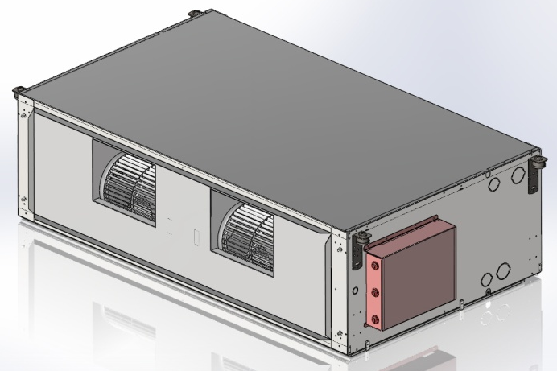
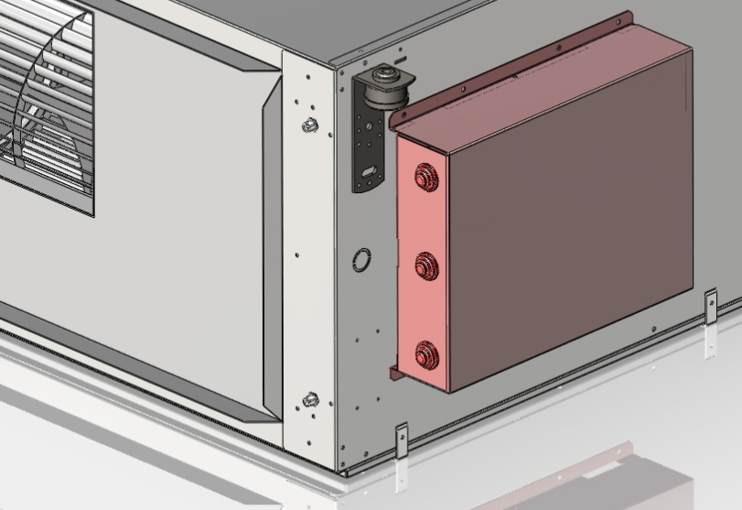
Montaggio Quadro
Come per l’attuale accessorio, il quadro elettrico viene montato sul fianco macchina in corrispondenza delle uscite cavi ventilatore

Slide 8
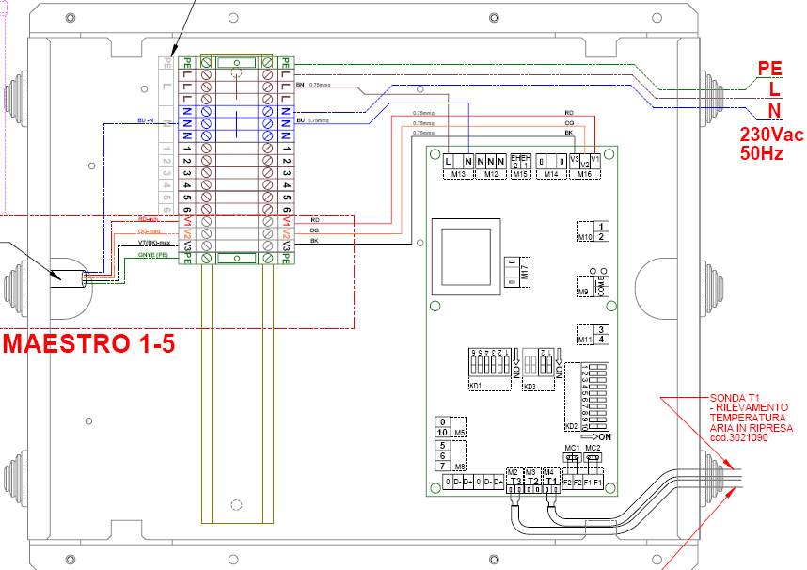
QUADRO Ocean e Maestro 1-6

Slide 9
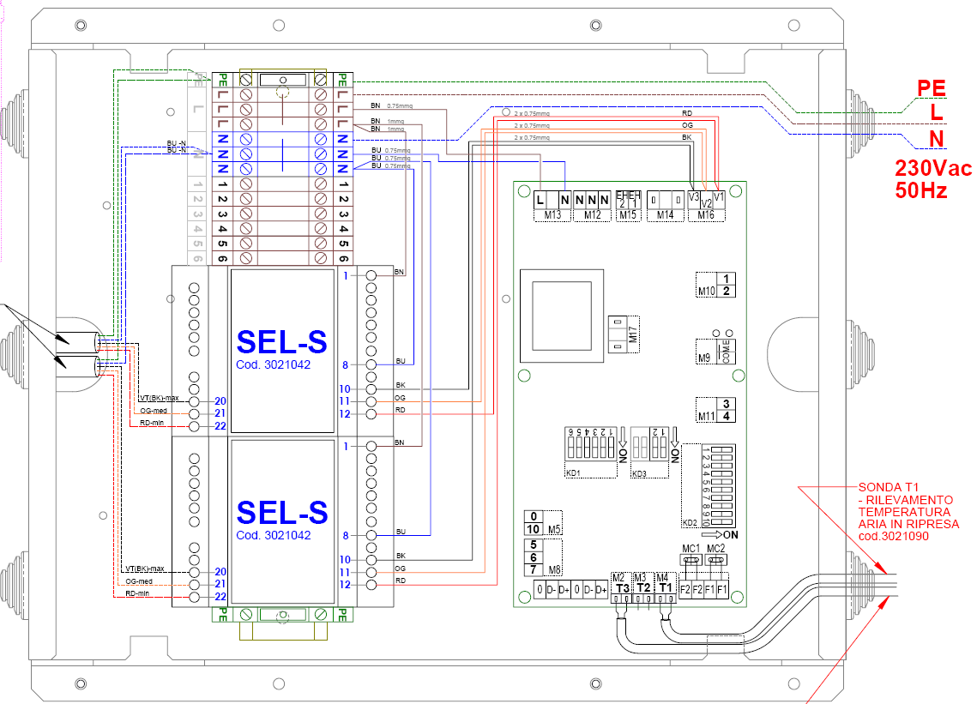
QUADRO 7

Slide 10
Collegamento elettrico
Risulta simile agli attuali accessori con la possibilità aggiuntiva della doppia gestione degli attuatori valvole e delle resistenze elettriche.
Le logiche di impostazione della configurazione funzionale della macchina e di indirizzo della macchina sono in tutto e per tutto in linea con tutte le altre nostre schede della Serie MB

Slide 11
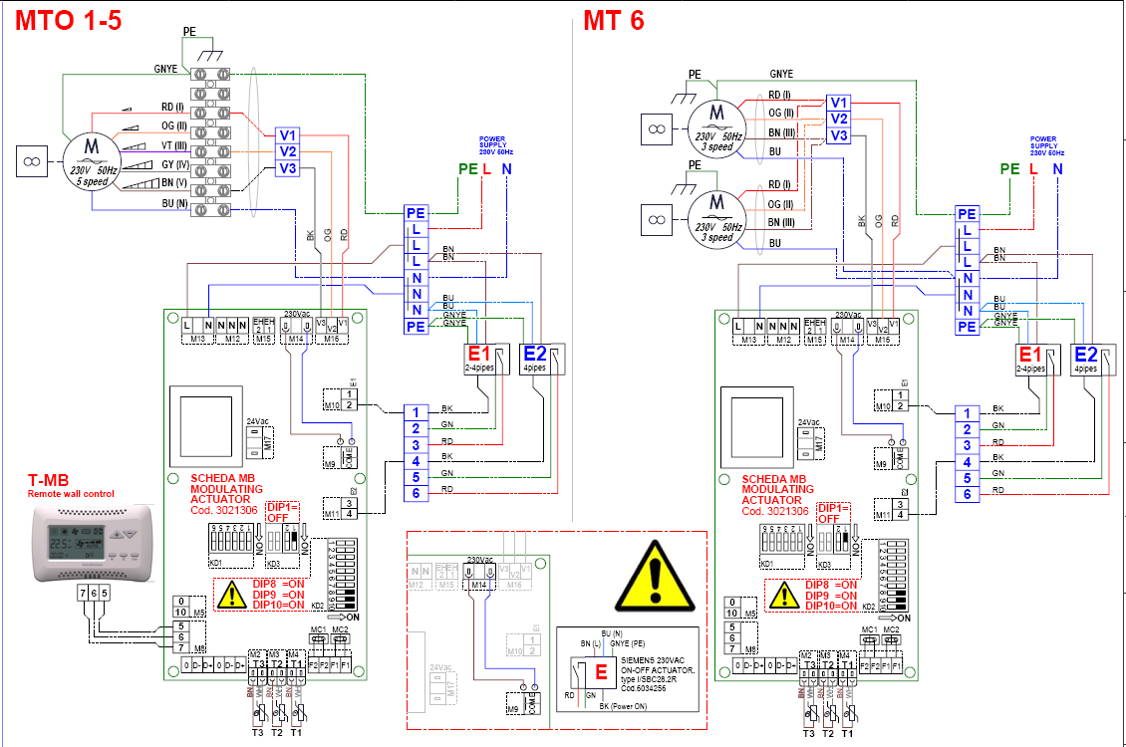

Slide 12
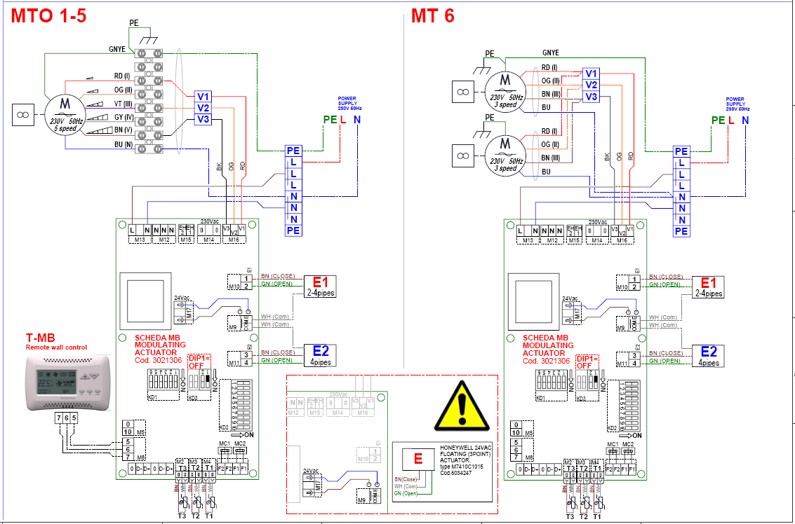

Slide 13
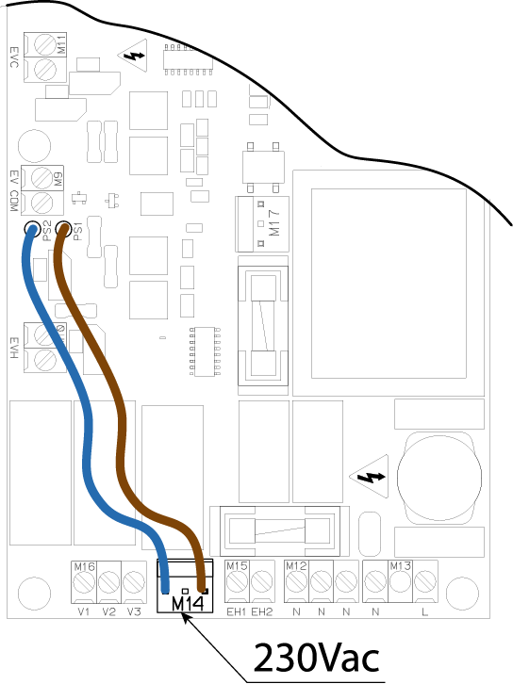
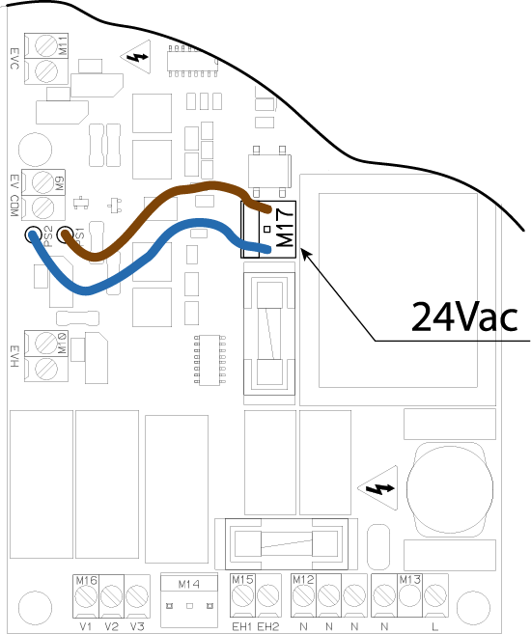
Configurazione uscita Valvole
Modificando la connessione del connettore M17 è possibile predisporre la scheda per il controllo di valvole:
230 Volt On/Off
24 Volt 3 punti

Slide 14
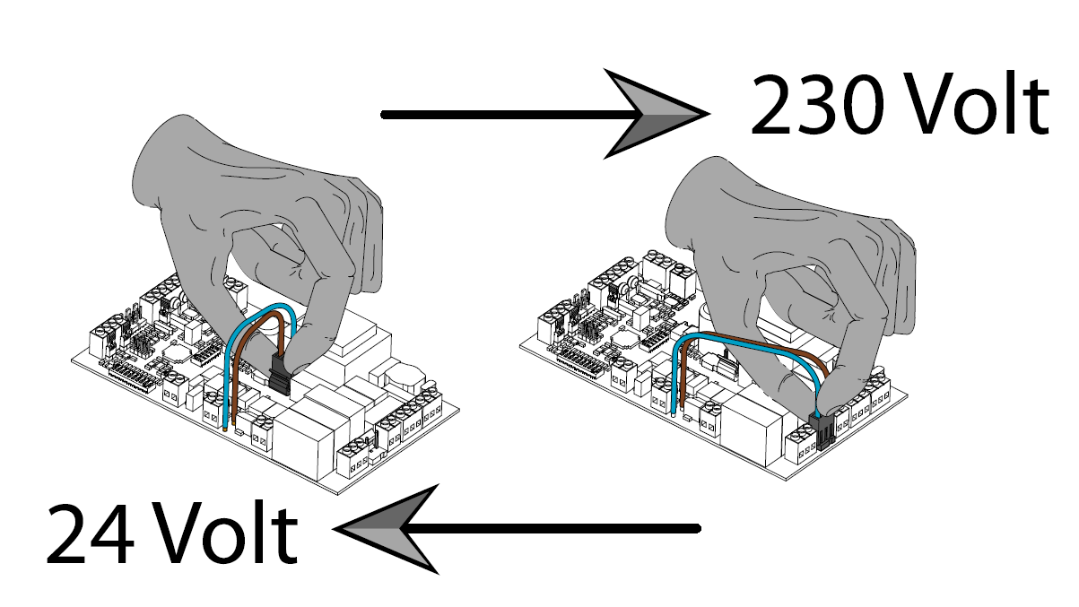
In funzione del tipo di valvole utilizzate, il Cliente deve configurare la Scheda elettronica
CONFIGURAZIONE DI DEFAULT: per evitare disguidi o bruciature degli attuatori, la scheda viene fornita con il connettore non collegato

Slide 15
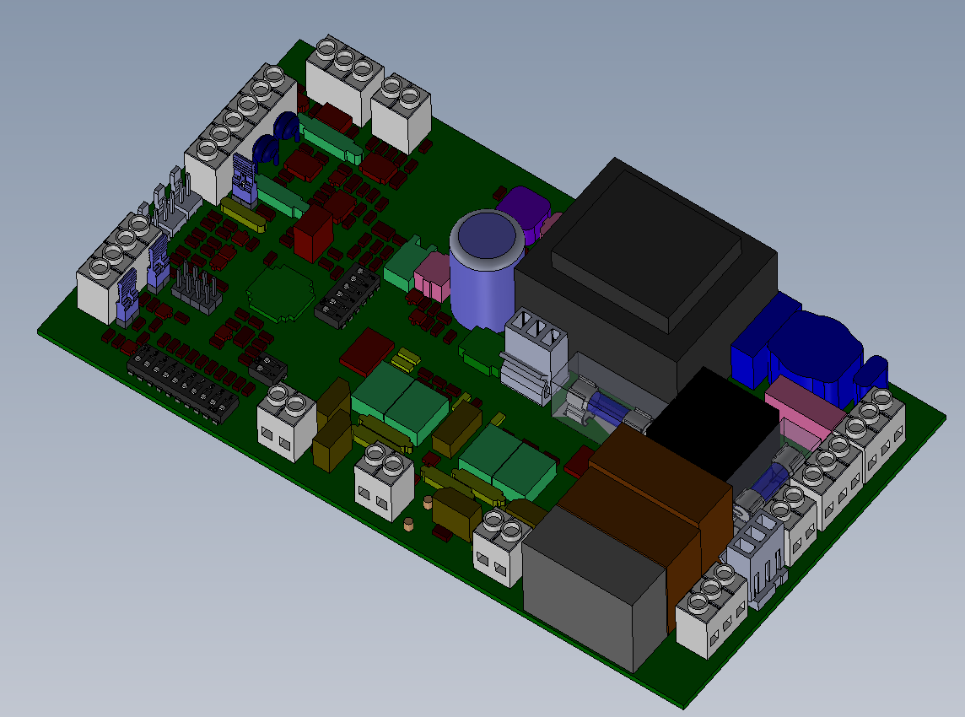

Slide 16
Dip di configurazione ed ingressi
Viene mantenuta la logica di impostazione della gamma esistente di schede MB

Slide 17
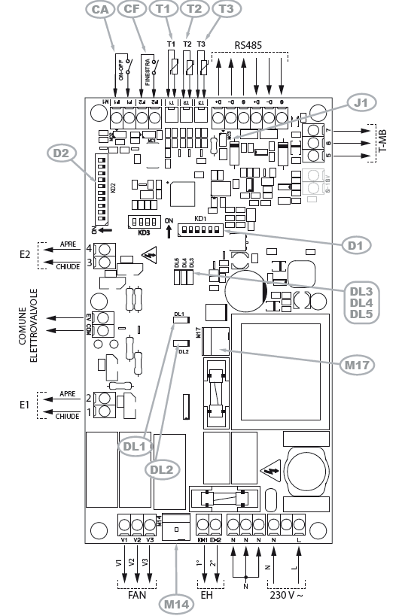
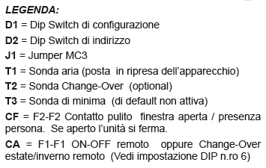
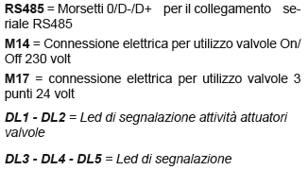

Slide 18
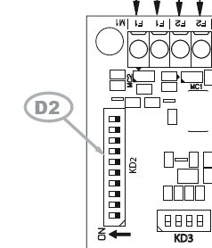
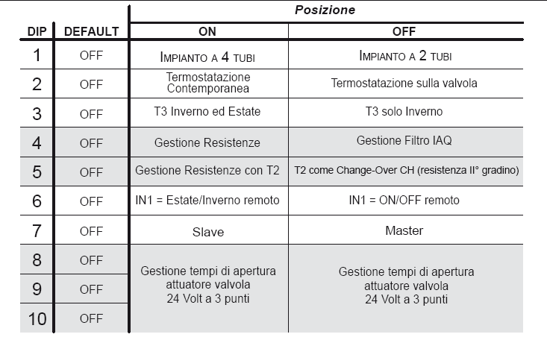
Impostazione logica di funzionamento del controllo definibile utilizzando i Dip 1/7 di configurazione

Slide 19
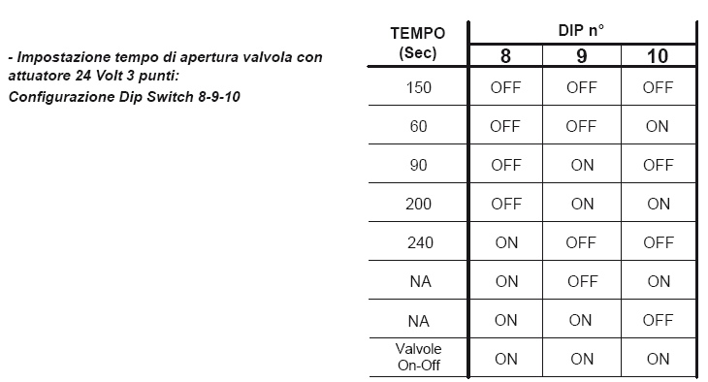
Impostazione logica di lavoro attuatore a 3 punti 24 volt in funzione del tempo di apertura della valvola.
Di default è impostato a 150 sec ovvero il tempo di apertura delle nostre valvole.
Se il Cliente utilizza proprie valvole con propri attuatori, allora dovrà impostare diversamente i Dip in base alle specifiche della valvola.
Massimo assorbimento ammesso 2,5 VA

Slide 20
Funzioni MB
La scheda appartiene alla famiglia MB ed è quindi possibile gestire:
la macchina con il comando T-MB (fornito di serie con il quadro di controllo)
una rete Master/Slave sotto unico comando
una rete con il controllo PSM-DI
una rete utilizzando il nostro programma di supervisione Sabianet
Non, e dicasi NON, è possibile collegare il ricevitore del telecomando

Slide 21
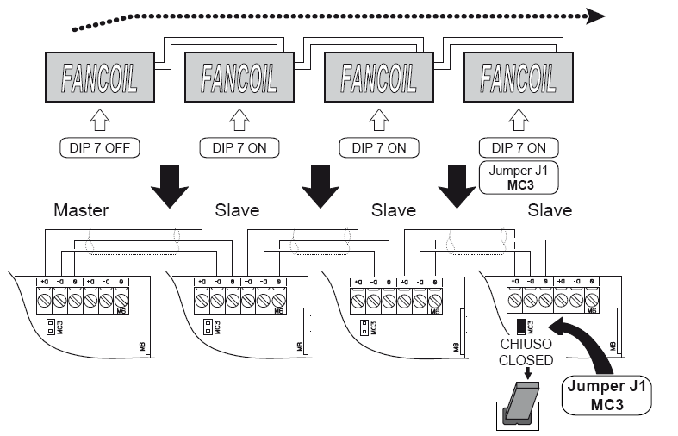
Esempio

Slide 22
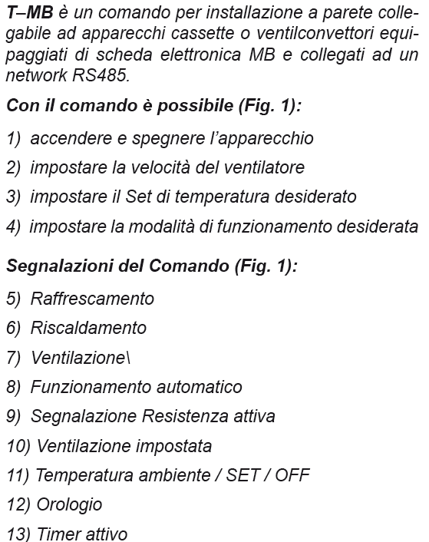
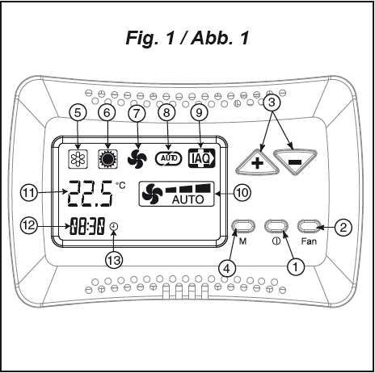
Funzioni pannello di controllo T-MB

Slide 23
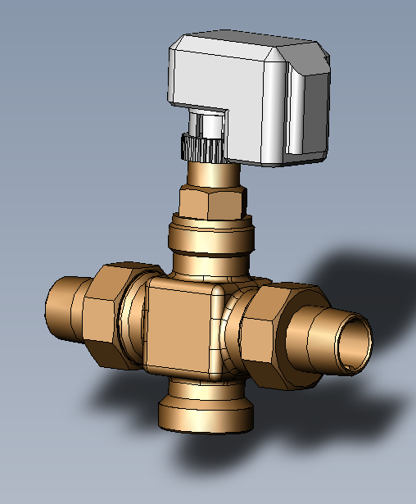
Valvole 24 Volt 3 Punti
Il controllo è in grado di gestire valvole con attuatori a 3 punti, 24 volt, che possono essere fornite da Sabiana oppure scelte dall’installatore.
Il funzionamento delle valvole a 3 punti è caratterizzato principalmente, oltre che dal Kv, anche dal tempo di apertura

Slide 24
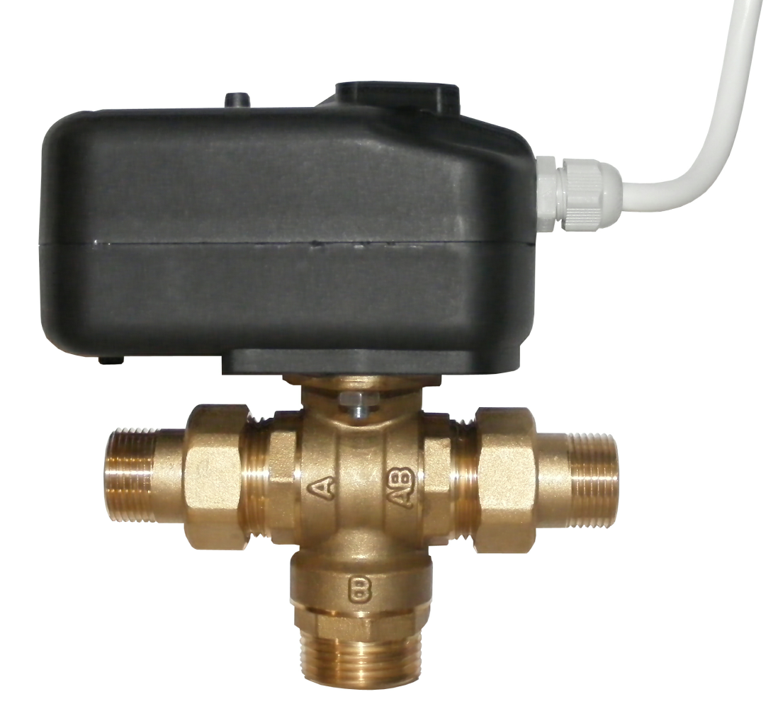
Valvole On/Off 230 Volt
Valvola Siemens, 3 vie 3 attacchi Kvs 10 PN 16
Kit prolunga per impiego basse temperature acqua
Attuatore elettrico On/Off 230 Volt con resistenza anti condensa
Tempo di apertura 60 s
Consumo attuatore 9 VA
Protezione IP 44

